Slide 1
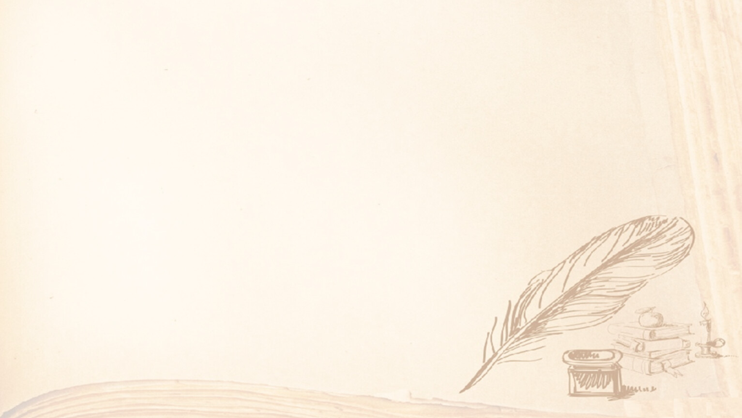

Поэтическая серия
«САМОКАТА»
20 ЛЕТ!
(Цикл обзоров «Понедельник начинается с книг»)
Дейнеко Ирина Васильевна,
главный библиограф ККДБ
г. Красноярск. 2026. 26 октября

Slide 2

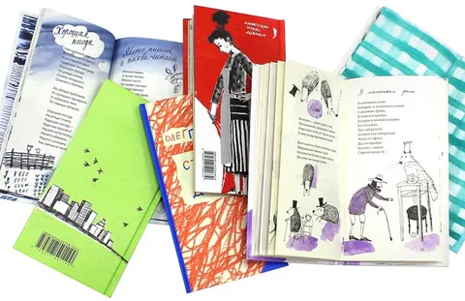
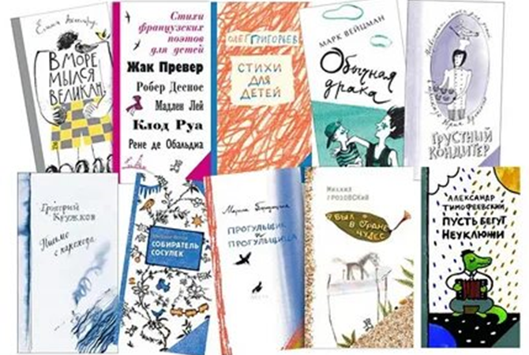
«Поэтическая серия» — это не просто набор сборников, а особый проект. Основан в 2006 году

Slide 3
Особенности «Поэтической серии»
Формат изданий серии подходит именно для поэтических текстов: вертикально вытянутые тонкие книжки повторяют форму стихотворений.
Эти книги можно читать в любом возрасте. Дети, которые познакомятся с ними еще в раннем возрасте, всегда могут вернуться к ним, став старше. И прочитать снова, и понять больше, и осознать по-новому.
Это галерея интересных современных поэтов, не из школьной программы, иногда — детских, с их недетскими стихами. Иногда — взрослых, с их детскими текстами.
«Поэтическая серия» — это и галерея современных русских художников. Каждая книжка оформлена в своём стиле, но везде картинки органично вплетаются в текст, играют с ним и дополняют по смыслу.

Slide 4

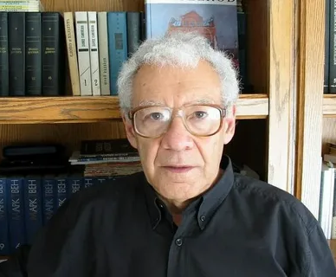


Марк Вейцман «Обычная драка»
«Обычная драка» — это «задушевный разговор» на вечные школьные темы. В стихах Вейцмана повседневные школьные ситуации (например, покраска парт) неожиданно перерастают в размышления о серьёзных вещах: о чувствах, об ошибках, о взрослении.
Такой приём — переход от детского, бытового к глубокому, «взрослому» переживанию — многие критики называют фирменным стилем автора.
Марк Вейцман
На протяжении более тридцати лет Вейцман преподавал физику (а иногда и русскую литературу) в средней школе. Этот опыт стал фундаментом для его творчества: в стихах он с удивительной точностью и психологической глубиной описывает школьный быт — дроби, задачки, шпаргалки, переменки. При этом в его лирике всегда есть место и для глубоких чувств: любви, боли, важного выбора.
6+
Вейцман, Марк. Обычная драка / Марк Вейцман ; худ. Ирина Иванова. - Москва : Самокат, 2014. - 80 с.: ил.- (Поэтическая серия «Самоката»). - Текст: непосредственный.

Slide 5

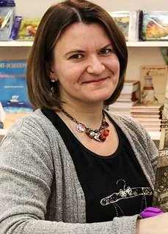


Наталия Волкова «Коты на ёлке»
В этом сборнике Наталия Волкова создаёт удивительный мир, где всё звучит и поёт: электрички, заборы, инопланетяне и даже кабачки. Здесь привидения изучают учёных, электрички убегают к морю, а терьеры водят хозяев в гости и на выставку хвостов. В этом мире всё можно исправить — достаточно стереть ластиком на картине, а после можно разбежаться, запрыгнуть в неё и остаться.
Особенности стихов:
Игра со словами. Автор ценит слова, собирает их и играет с ними.
Абсурд и узнаваемость. В стихах есть знакомые сюжеты, добавленные «три ложки абсурда», что делает чтение весёлым и увлекательным.
Нежность. Несмотря на игривость, в стихах присутствует и нежная нота.
Рецепт стихов Волковой: знакомые сюжеты + три ложки абсурда + две щепотки нежности + смех по вкусу.
В 2024 году книга стала лауреатом Национальной премии в области детской и подростковой литературы в номинации «Лучшее поэтическое произведение для детей».
Наталия Волкова
Писать Наталия Волкова начала после рождения сыновей — сначала сочиняла для них стихи и сказки, которые сначала выкладывала в интернет, а затем её работы заметили и опубликовали в детском литературном журнале «Кукумбер» (первая публикация состоялась в 2009 году).
Наталия пишет:
стихи;
прозу;
научпоп.
0+
Волкова, Наталия Геннадьевна. Коты на ёлке : [поэтический сборник] / Наталия Волкова ; [иллюстрации Алисы Юфа]. - Москва : Самокат, 2024. - 64 с. : ил. - (Поэтическая серия "Самоката"). - Текст: непосредственный.

Slide 6

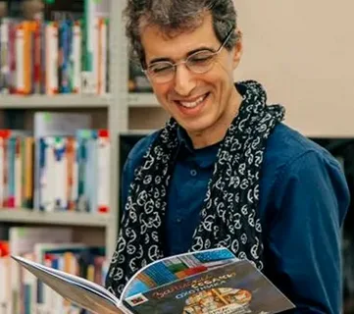
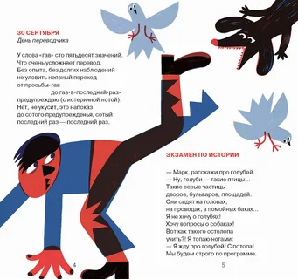
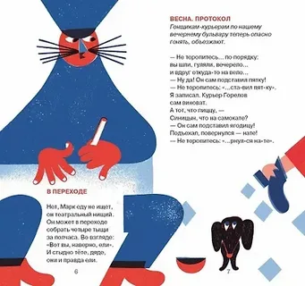

Артур Гиваргизов «Необходимая собака»
В сборник вошли стихотворения Артура Гиваргизова, объединённые темой «собаки». Главная идея, которую автор проводит через всю книгу: что бы ни происходило снаружи — дождь, снег, даже апокалипсис — всё кажется не таким страшным, если рядом есть собака.
Гиваргизов известен своим непредсказуемым, искромётным стилем. Иногда стихи превращаются в целые истории про пса Марка. Книга адресована не только собачникам, но и всем, кто любит лирику и умеет ценить юмор.
Артур Гиваргизов
Артур Гиваргизов - современный детский писатель, поэт и музыкант, чьи книги славятся искромётным юмором, абсурдными ситуациями и узнаваемыми детскими типажами. Его произведения часто ломают педагогические шаблоны, показывая школу и семью с неожиданной стороны. Артур – автор поэзии и прозы.
Гиваргизов, Артур Александрович. Необходимая собака : [поэтический сборник] / Артур Гиваргизов ; нарисовала Катя Ватель. - Москва : Самокат, 2024. - 64 с. : цв. ил. - (Поэтическая серия "Самоката"). – Текст: непосредственный.

Slide 7

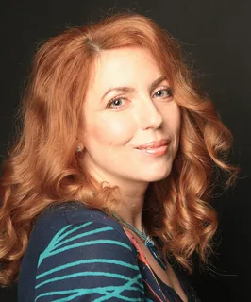


Мария Дубиковская «Один прекрасный валенок»
Стихи Марии Дубиковской - это погружение в волшебный, абсурдный мир, где реальность переплетается с фантазией. Здесь живут необычные существа: настоящеры, крокоброкколи, потягууусеницы. Они слушают «мумузыку-кукарекузыку» и купаются в Средизебром море. Автор создаёт целые истории вокруг обычных предметов: валенок, который мечтает стать цветком, сковорода, которая устала жарить.
Особенности:
- Языковая игра. Фразы распадаются на слоги и звуки, а затем собираются в новые, неожиданные слова и смыслы.
- Вдохновение для чтения вслух. Стихи ритмичные и весёлые, их хочется не просто читать, а распевать.
- Развитие фантазии. Книга помогает детям взглянуть на привычное под новым, загадочным углом.
Мария Дубиковская
Мария Владимировна Дубиковская родилась и живёт в Новосибирске. Работает специалистом по рекламе. Автор книги юмористических стихотворений «Оччень женское» под псевдонимом Сёстры Карамазовы. Победитель нескольких Сибирских литературных конкурсов. Член Союза писателей России. Публиковалась в журналах «Трамвай», «Чердобряк», «Мурзилка», «Этажи», «Чайка», «Формаслов», «Сибирские огни», «Образ», «После 12», «Огни Кузбасса» и др.
0+
Дубиковская, Мария.
Один прекрасный валенок : [поэтический сборник] / Мария Дубиковская ; иллюстрации Ани Журко. - Москва : Самокат, 2024. - 64 с. : ил. - (Поэтическая серия). – Текст: непосредственный.

Slide 8

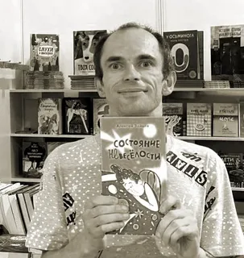
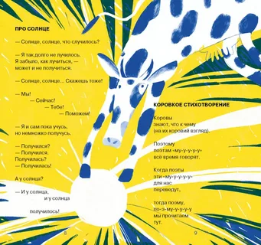
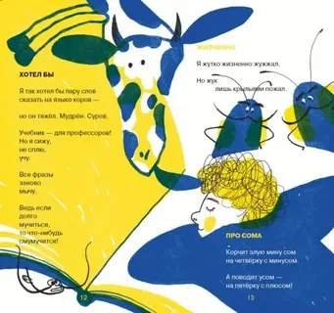
Алексей Зайцев «Состояние невесёлости»
Сборник посвящён всем, кто испытывает состояние невесёлости. В аннотации книгу описывают как «неподражаемый словесный цирк», где грусть органично сменяется весёлостью, а слова мастерски жонглируются.
Главная идея выражена в ключевой фразе: «Вселенная тяжеленная в состоянии невесёлости» — и в сборнике предлагается путь возвращения на Землю через движение к весёлости.
Особенности книги:
- Игра слов. Зайцев виртуозно играет с языком: в стихах встречаются созвучия, алогизмы, парадоксы и аллюзии, что делает книгу своеобразным «учебником» поэтических приёмов.
- Универсальность. Стихи одинаково интересны и детям, и взрослым.
- Предисловие. Его написал Лев Оборин, который назвал сборник «счастливой встречей».
В 2024 году книга была номинирована на премию имени Самуила Маршака в категории «Лучшее поэтическое произведение для детей», а также на Национальную премию в области детской и подростковой литературы.
Алексей Зайцев
Алексей Зайцев — поэт, лауреат премии имени Корнея Чуковского за сборник «Физика Тузика» (издательство «Самокат», 2019). Его стихи также публиковались в журналах «Чердобряк», «Костёр», «Мурзилка» и других изданиях для детей и взрослых.
0+
Зайцев, Алексей Александрович. Состояние невесёлости : [поэтический сборник] / Алексей Зайцев ; иллюстрации Анны Тененбаум. - Москва : Самокат, 2023. - 56 с. : ил. - (Поэтическая серия "Самоката"). – Текст: непосредственный.

Slide 9

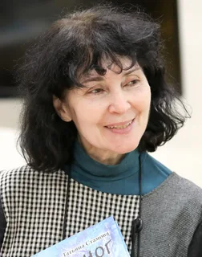

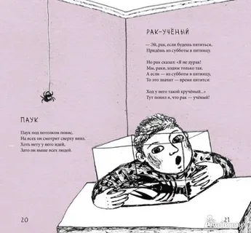
Татьяна Стамова «Расклейщики афиш»
«Расклейщики афиш: стихи для детей» - это третий сборник стихов московской поэтессы и переводчицы Татьяны Юрьевны Стамовой.
В предисловии к сборнику отмечается, что стихи Стамовой одновременно и детские, и взрослые — лёгкие для восприятия, но при этом глубокие. Читая их, можно увидеть множество ярких образов: например, сапоги, которые «швартуются», словно корабли, когда мама зовёт домой. Чтобы научиться быть храбрым, нужно помнить, что небо всегда над головой, и стать с ним единым целым.
Такие стихи помогают замечать детали, оттенки и красоту окружающего мира, мира птиц и растений, развивают воображение.
Книгу можно рекомендовать для семейного чтения.
Татьяна Стамова
Татьяна Юрьевна Стамова - поэт, переводчик англоязычной и итальянской поэзии, а также автор книг для детей. Она родилась и живёт в Москве, окончила Московский государственный педагогический институт иностранных языков имени М. Тореза (МГЛУ). Татьяна Стамова — член Союза писателей Москвы и Гильдии «Мастера перевода». Она была номинантом премии «Мастер» в номинации «Поэтический перевод» за 2014 и 2017 годы.
0+
Стамова, Татьяна Юрьевна.
Расклейщики афиш : стихи для детей / Т. Стамова ; худ. Виктория Попова. - Москва : Самокат, 2013. - 80 с. : ил. - (Поэтическая серия "Самоката"). –
Текст: непосредственный.

Slide 10

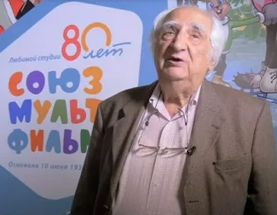
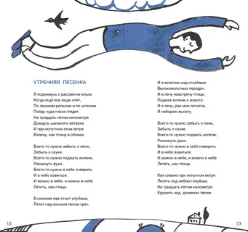
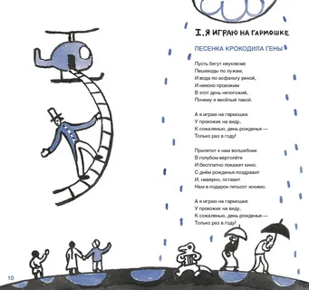
Александр Тимофеевский «Пусть бегут неуклюжи»
Книга Александра Тимофеевского «Пусть бегут неуклюжи» - это сборник детских песенок и стихов, выпущенный издательством «Самокат».
Что внутри
знаменитая песенка крокодила Гены («Пусть бегут неуклюже пешеходы по лужам…») — её слова написал именно Тимофеевский, музыку сочинил В. Я. Шаинский;
«Дора‑дора, помидора!»;
«Звериная новогодняя песня»;
«Песня младшего дождика»;
«Песня козы».
весёлые, лёгкие, свободные, ритмичные тексты, которые легко запоминаются, они смешные и умные, т.е. остроумные.
Александр Тимофеевский
Александр Тимофеевский — поэт и драматург, член Академии кинематографических искусств «Ника» и Союза писателей Москвы. Он лауреат поэтических премий, в том числе журнала «Дружба народов», «Венец» и «Московский счёт». Сборник «Пусть бегут неуклюже…» был впервые выпущен издательством «Самокат» в 2019 году в рамках «Поэтической серии». Это было переиздание к юбилею поэта.
0+
Тимофеевский, Александр Павлович. Пусть бегут неуклюжи : [поэтический сборник для семейного чтения] / Александр Тимофеевский ; рисовала Наталья Петрова. - Москва : Самокат, 2019. - 80 с. : цв. ил. - (Поэтическая серия "Самоката"). –
Текст: непосредственный.

Slide 11

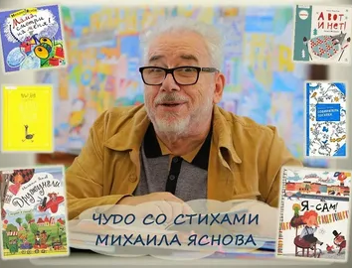
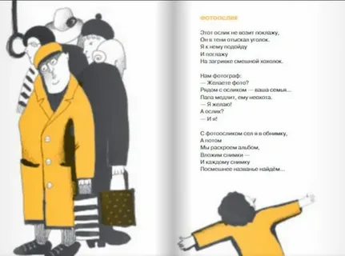
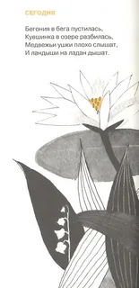
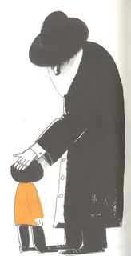
Михаил Яснов «День дождения»
Это юбилейный и, по сути, последний сборник Михаила Давидовича Яснова. В нём - трогательные, светлые и немного грустные стихи, наполненные детскими воспоминаниями. В строках чувствуется тоска по беззаботному времени: по дням, когда рядом родители, во дворе ждут друзья, а на кухне бабушка печёт оладьи. Стихи раскрывают внутренний мир ребёнка и показывают, как он постепенно взрослеет. В книге много тепла, сопереживания и любви.
Название «День дождения» — это типично «ясновское» словотворчество. Михаил Давидович был мастером игры со смыслами, и здесь он превращает обычный день рождения в нечто большее: в день, когда мир вокруг начинает «дождаться» — наполняться светом, радостью и удивительными открытиями. Если вы еще не знакомы с творчеством этого поэта, начните именно с этой книги. Это будет отличная точка входа в добрый и светлый мир настоящей детской литературы.
Михаил Яснов
Михаил Яснов – поэт, переводчик, критик и учитель, неутомимый участник современного литературного процесса. Его имя ассоциировалось не только с хорошей детской поэзией. Яснов был амбассадором французской культуры. Он поддерживал молодых литераторов, он был доброжелательным и неугомонным, его ценили за ясный взгляд и точные слова, за альтруизм и прекрасный вкус. Михаил Яснов был партнером и другом многих и многих писателей, иллюстраторов, переводчиков, издателей, читателей и др. .
0+
Яснов, Михаил Давидович. День дождения : [поэтический сборник для семейного чтения] / Михаил Яснов ; [иллюстрации Елены Фокиной]. - Москва : Самокат, 2021. - 80 с. : ил. - (Поэтическая серия "Самоката"). –
Текст: непосредственный.

Slide 12

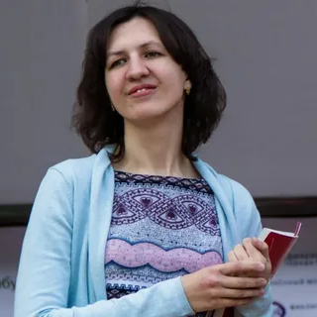
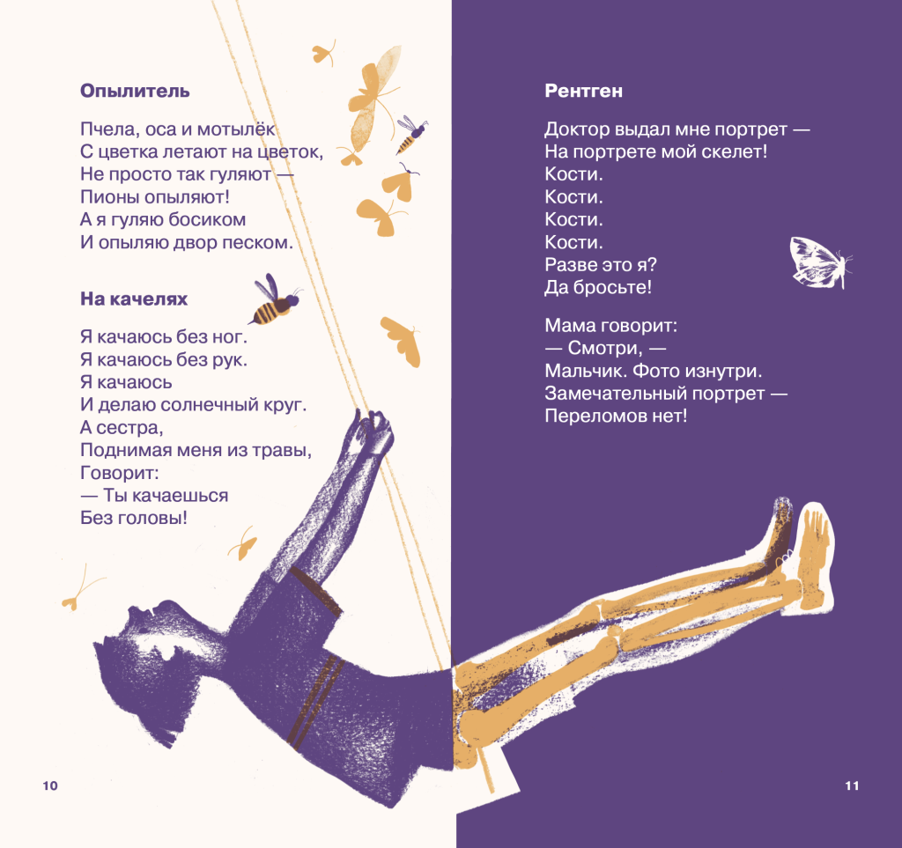



Елена Мамонтова «Снеговековье»
Елена Мамонтова пишет о взрослении, дружбе, временах года и праздниках — и делает это с той нежностью, лёгкостью и точностью, которая свойственна настоящей детской поэзии. В её стихах оживают самые обычные вещи: стрела подъёмного крана становится утешителем, забытый на тумбочке зонт с тревогой считает часы в ожидании хозяина, а сосны лапами достают до неба и щекочут луну. И когда зима заковывает город в рыцарские латы, очень хочется попросить деда Мороза, деда, которого нет, чтобы все вокруг хотя бы ненадолго стало так, как выдумал поэт.
5 причин прочитать книгу «Снеговековье»:
Снеговековье — это период? А, может быть, город? Так или иначе, там оживают самые обычные предметы и случается много разных чудес;
Это стихи на все случаи жизни. И даже если настроение не очень, его можно поднять самым неожиданным способом, например, с помощью башенного крана;
Стихи Елены Мамонтовой необходимы и детям, и взрослым. Их хочется читать и петь;
Языковая игра учит ребёнка слышать слова, замечать их устройство и радоваться им;
Атмосферные, живые и сказочные иллюстрации Леры Елуниной.
Елена Мамонтова
Елена Мамонтова — журналист, переводчик, детский поэт и писатель. Автор книги «Ника превращается…» (издательство МИФ), стихи публиковались в журналах «Урал», «Костёр» и «Шалтай-Болтай». Участница фестиваля «Как хорошо уметь писать!», семинаров и Форума молодых писателей. Состоит в тайном ордене детских писателей «Мыхухоль» (но это тайна). Зимой живёт в Екатеринбурге. Летом — в городке Котовске Тамбовской области. Оба города отчаянно любит и считает родными.
Мамонтова, Елена. Снеговековье: [поэтический сборник для семейного чтения] / Елена Мамонтова; [иллюстрации Леры Елуниной]. - Москва : Самокат, 2026. - 64 с. : ил. - (Поэтическая серия "Самоката"). –
Текст: непосредственный.

Slide 13

«В очень солнечной системе. Год с поэтами» (сборник)
«Стихи обладают удивительной способностью объединять людей. Иной раз слышишь какую-то стихотворную фразу и понимаешь, что это «привет от собрата», с которым ты вырос в одной песочнице. Эта фраза отзывается «прямо в области сердца».
Поэты умеют рассказать и о себе, и о нас, и о том, как мы живём, самыми лучшими словами — и мы тоже начинаем говорить их словами и думать их рифмами» (Самокат).
5 причин прочитать книгу «В очень Солнечной системе»:
Сборник — приглашение в «очень Солнечную систему» современных поэтов, в которой хочется жить.
Неопубликованные стихи так рано ушедшего Евгения Клюева. Это последняя подборка, которую поэт сам передал издательству.
Новые стихи Наталии Волковой, Алексея Зайцева, Анастасии Орловой, Сергея Махотина, Юлии Симбирской, Марии Дубиковской, Анны Игнатовой, Елены Мамонтовой, Стаса Востокова, Евгении Гончаровой, Марины Номоконовой, Тимофея Петухова и Елены Ярышевской.
На орбите Солнечной системы можно пересечься и с Артуром Гиваргизовым, Германом Лукомниковым, Мариной Бородицкой, Машей Рупасовой и Галиной Дядиной.
Иллюстрации ярких, экспрессивных, любимых художников «Самоката» — Кати Ватель, Алисы Кологриевой, Лены Биншток, Алисы Юфа.
Про поэтов здесь: https://samokatbook.ru/book/v-ochen-solnechnoy-sisteme-god-s-poetami/
В очень Солнечной системе. Год с поэтами: [сборник стихов ] / иллюстрации Кати Ватель, Алисы Кологриевой, Лены Биншток, Алисы Юфы.- Москва: Самокат, 2025.- 109 с.: ил.- (Поэтическая серия «Самоката»).-
Текст: непосредственный.

Slide 14



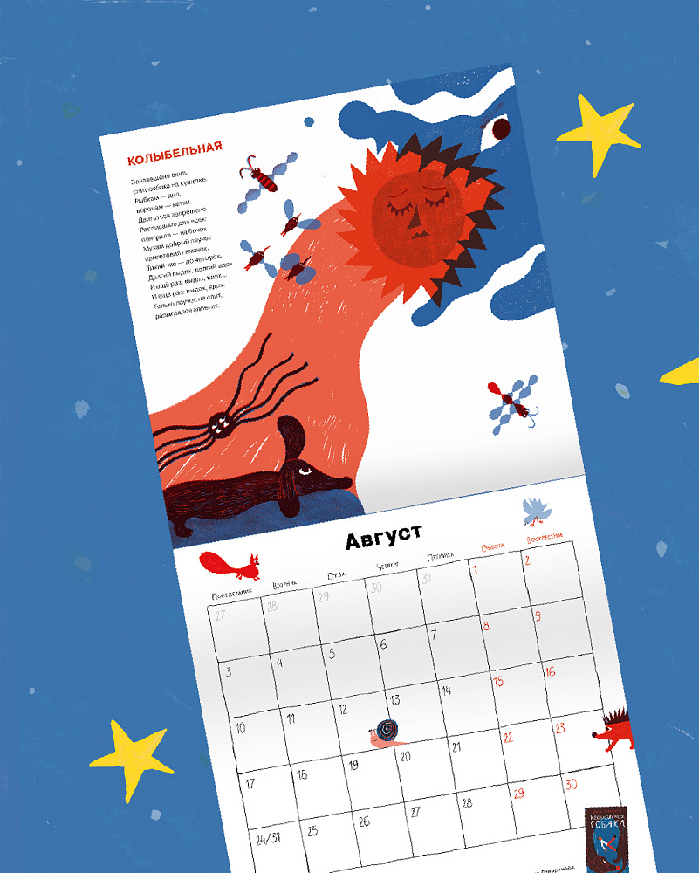
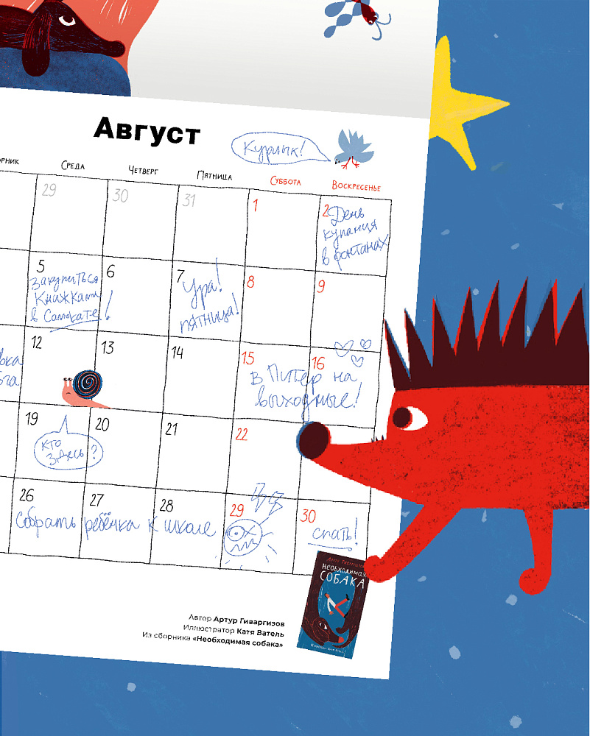
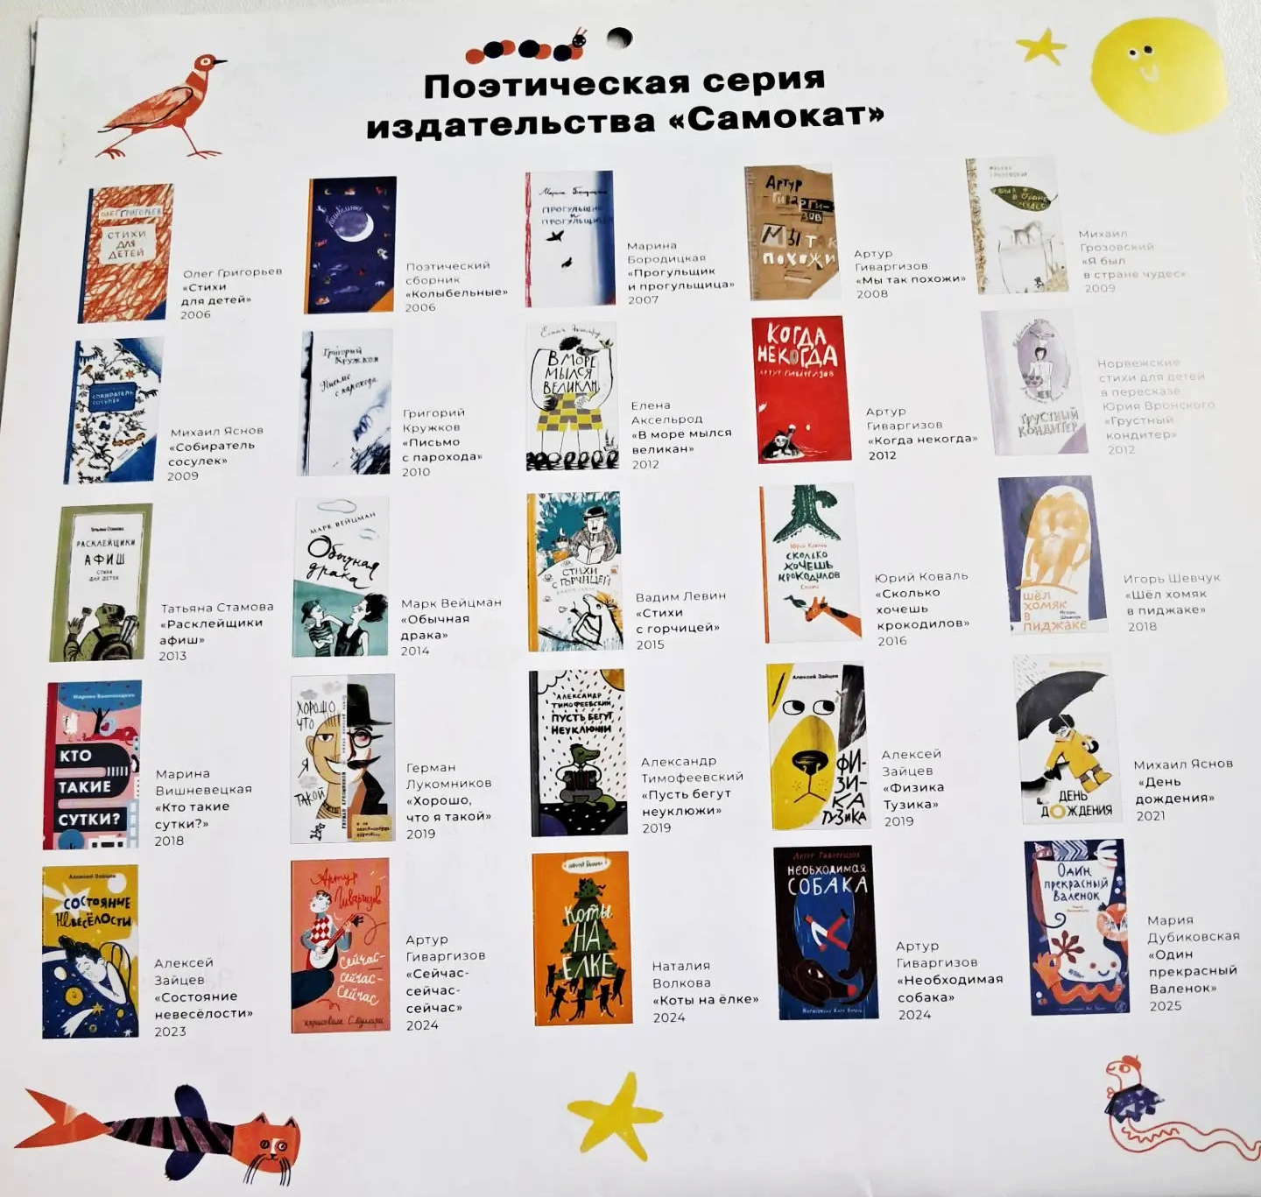

Slide 15
Читаем и играем в стихи!
Рифмоплетство
(Игра в «доскажи словечко»)
Стихи современных авторов часто построены на неожиданных рифмах.
Как играть: Читайте стихотворение, но в конце строчки делайте паузу. Пусть дети сами подберут слово. Даже если они придумают свое, смешное и не по тексту — это победа!
Зачем: это отличная тренировка фонематического слуха и чувства языка.
Стихотворный ритм-баттл
Современные стихи очень музыкальны.
Как играть: Возьмите бубен, барабан или просто хлопайте в ладоши. Читайте стихотворение, отбивая ритм. Можно попробовать читать медленно, как «ленивый бегемот», или очень быстро, как «гоночная машина».
Зачем: Это помогает детям почувствовать структуру стиха и развивает чувство ритма.
Обсуждение неоднозначного
Если в стихотворении есть шутка, противоречие или неоднозначный образ, обсудите: «А как ещё можно понять эту строчку?», «Есть ли у вас другой вариант?», «Почему автор так написал?».
Рисование «по горячим следам»
Не заставляйте рисовать иллюстрацию к книге. Рисуйте эмоцию или странного героя.
Как сделать: Прочитали стих про необычного зверя? Предложите детям нарисовать его так, как они его представили (даже если в книге он выглядит иначе).
Вариант: «Рисование на спине». Вы читаете стих, а дети пальцами «рисуют» на спинах друг друга то, что слышат (солнышко, волны, зигзаги). Это очень расслабляет и помогает лучше воспринимать ритм.

Slide 16
Читаем и играем в стихи!
«Озвучка» и шумовой оркестр
Современные стихи часто полны звукоподражаний. Не просто читайте, а создавайте саундтрек.
Как сделать: Договоритесь, что на каждое упоминание дождя дети хлопают по коленям, на слово «ветер» — дуют, а на «кота» — делают «мяу». Уровень профи: Используйте подручные предметы. Шуршите бумагой, стучите карандашами по столу, используйте кухонные ложки. Пусть дети сами выберут, какой звук лучше всего подходит к строчке.
«Оживлялки»
(Театр одного стихотворения)
Современные стихи часто очень динамичные. Выберите короткое стихотворение и попробуйте показать его без слов, только жестами.
Как играть: Вы читаете, а дети «показывают» всё, что происходит в тексте. Если в стихотворении Наталии Волковой кто-то «топает» или «прячется», ребята должны это изобразить.
Зачем: это развивает эмоциональный интеллект и помогает лучше прочувствовать ритм.
Превращение в комикс
Современные дети обожают комиксы.
Как сделать: Возьмите листы бумаги, разделите их на 3-4 кадра. Попросите ребят нарисовать основные моменты стихотворения в виде комикса. Это помогает понять структуру сюжета: завязка, кульминация, развязка.
Эмоциональный кубик
Как сделать: Сделайте кубик, на гранях которого написаны эмоции: «грустно», «весело», «шепотом», «как робот», «как будто ты очень спешишь», «как будто ты боишься разбудить маму».
Игра: Дети бросают кубик и читают одно и то же стихотворение с той интонацией, которая выпала.

Slide 17

Встречаемся в ноябре!
Время: 30 ноября, в 11:00 часов
Место: Rutube канал https://rutube.ru/channel/25504738/
Тема: «Такая современная несовременная классика»

